Slide 1
Verpleegtechnische vaardigheden
Stomazorg hoofdstuk 18 en 19 .

Slide 2
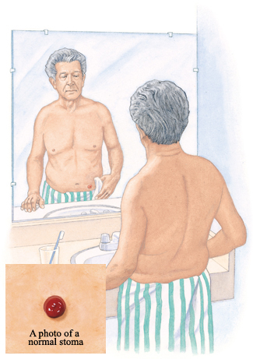
Stoma/stomata
Het woord stoma komt uit het grieks.
Letterlijk mond of opening.
Onnatuurlijke opening die een lichaamsholte met de buitenwereld verbind.
Bv:
Luchtpijp
Voedingsstoma
Stomata urine of ontlasting.

Slide 3
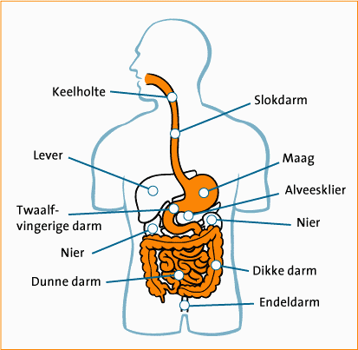

Slide 4
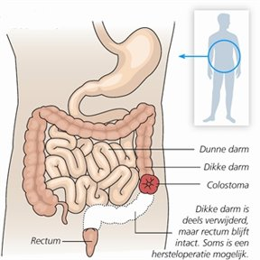
Stoma op de darm
Wanneer?
Chronische ontsteking
Kwaadaardige tumoren
Aangeboren afwijkingen
Beschadiging door ongeval.

Slide 5
Colostoma/dikke darmstoma:
Gedeelte dikke darm weggenomen,vaak door: darmkanker
diverticulitis.
colitis ulcerosa :begint in de endeldarm en kan later voorkomen in (alleen) de hele dikke darm.
De ziekte van Crohn: is een chronische darmontsteking die kan voorkomen van slokdarm tot endeldarm.
Slechte darmfunctie en incontinentie.

Slide 6
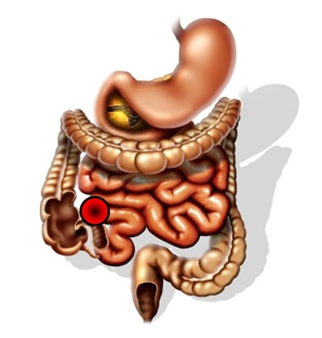
ileostoma
Dunne darm stoma
Bij een ileostoma-operatie wordt een deel van de dunne darm (ileum) naar het oppervlak van de buik gebracht om een stoma (opening) te vormen.
Een ileostoma wordt gewoonlijk aangebracht aan de rechterzijde van de buik,
maar kan in sommige gevallen links worden aangelegd.

Slide 7
filmpje
hoe is het om een stoma te hebben.

Slide 8
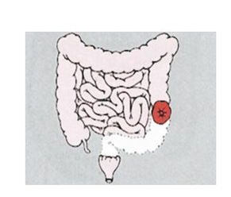
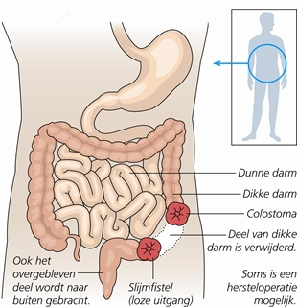
stoma
Enkelloops eindstandige stoma,:er is 1 opening aanwezig,blijvend.
Tijdelijk stoma:vaak 2 darmopeningen.
1 voor ontlasting ,1 voor slijm.(dubbelloopse stoma).
Enkelloops stoma: een opening maar niet eindstandig,dus niet aan het eind van de darm.

Slide 9
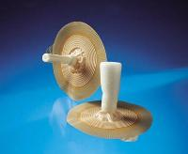
Stomaplug colonstoma
Bestaat uit een schuimgedeelte welke in de stoma gaat en een afdekkende kleeflaag met filter.
Alleen tijdelijk.
Alleen bij eindstandig colonstoma
Stevige ontlasting en niet vaker dan 3 x p/d.
Sociaal vrijer

Slide 10
Continent ileostoma/kock-pouch
Bij ongeveer 10% van de mensen.
Vooral bij mensen met colitis Ulcerosa,
Of bij veel poliepen in de dikke darm.
2 methodes:
.Laatste deel dunne darm reservoir met klep,hierin wordt de ontlasting opgevangen.
Rechts onderin een opening met een katheter 3 a 4 x p/d spoelen en ledigen.
Met speciale pleister afgesloten

Slide 11
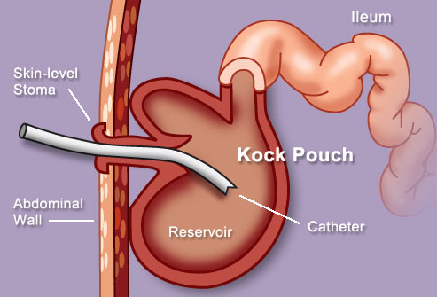
Kock pouch

Slide 12
Continent ileostoma
2. bij pouch sluitspieren v/d anus aanwezig en functioneren.
Laatste deel dunne darm reservoir ,wordt aangesloten op de anus.
Ontlasting wel vaker dan normaal soms wel 6 tot 8 keer.

Slide 13
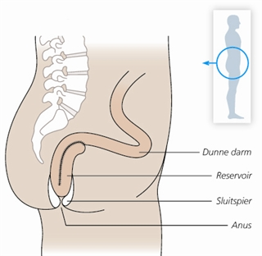
Continent ileostoma

Slide 14
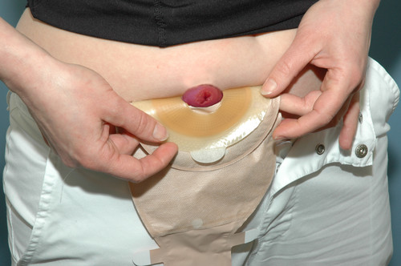
ileostoma

Slide 15
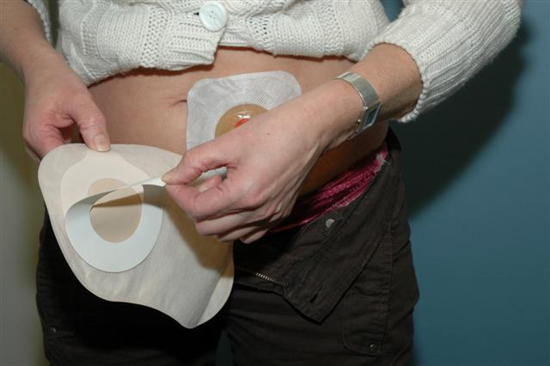
colonstoma

Slide 16
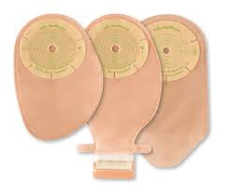
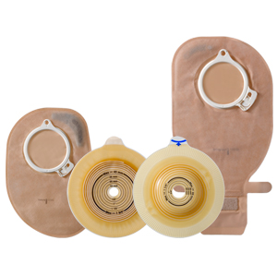
Stoma zakjes

Slide 17
Eisen opvangmateriaal
Zakje mag niet ritselen
Huidvriendelijk
Geur vasthouden
Geen lekkage
Niet opvallend

Slide 18
systemen
Eendelig : zakje en huidplaat in een.
Meerdere keren per dag worden verschoond.
Tweedelig; zakje en huidplaat apart.
Huidplak kan 2 tot 3 dagen op huid blijven zitten.
Kans op huidirritatie kleiner.
Voorkeur zorgvrager is mede bepalend.

Slide 19
benodigheden
Stomazakje
Niet steriele gaasjes
Afvalzakje
Celstofmatje
Water
Handdoek
Schaartje met gebogen punt
Wegwerphandschoenen
Mal
Indien nodig huidbeschermingsmiddel en pasta om plooien op te vullen

Slide 20
irrigeren
Spoelen stoma.
Hierdoor ontlasting grotendeels onder controle.
Via stoma:
1/2ltr water op lichaamstemperatuur in de stoma langzaam ingebracht.
Darm zet uit en zenuwen worden geprikkeld.
Dit doe je 2 maal achter elkaar.
Voordeel:
24 uur of langer vrij van ontlasting.
nadeel:
Veel tijd(1 uur).
Soms flauwte in het begin.

Slide 21
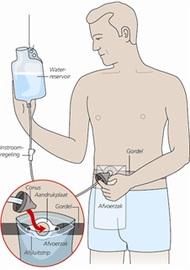
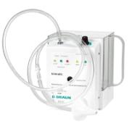

Slide 22
huidverzorging
Altijd huid observeren rond stoma.
Huidirritatie door:
Lekkage,let op passende huidplaat.
Opening moet 1 a2 mm groter zijn dan stoma.
Eventueel opvullen met pasta of opvulring.
Gebruik barrierecreme(dun aanbrengen).
Bij huiddefect :stomapoeder.
Gebruik geen zalf ,olie of vette creme of fohn rondom stoma

Slide 23
voeding
Reactie op voedingsstoffen verschilt per persoon.
Verschilt ook bij dunne of dikke darm stoma.
Bij dikke darm stoma meer zouten en vocht verloren(minimaal 2.5 ltr/24 uur drinken).
Problemen:
Verstopping
Diarree
Overmatige gasvorming.
Te beperken door:
Goed te kauwen
Regelmatig eten,
Kleine porties
Niet te eenzijdig

Slide 24
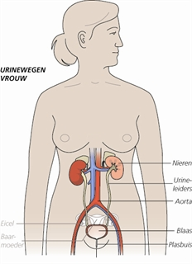
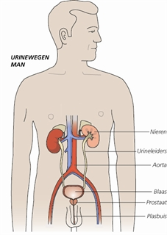
Urine wegen man/vrouw

Slide 25
Urostoma/ureter praeternaturalis(u.p.)
Aangelegd bij :
Blaaskanker
Incontinentie
Aangeboren afwijkingen
ongeval

Slide 26
Waar urostoma:
Verschillende mogelijkheden:
Blaas wordt open gesneden,vastgehecht aan buikwand.
Urineleiders rechtstreeks aan opening buikwand vastgehecht.
Urineleiders komen in een stukje darm(los van de rest van de darm) uit,vastgehecht in opening buikwand.
Meeste voor.
Bij sommige culturen niet onder navel ivm onreinheid, aanraken is dan niet toegestaan.
Kan niet altijd rekening mee worden gehouden ivm ligging nieren,urineleiders, blaas.

Slide 27
Opvangsysteem u.p.
Een delig.
2 delig.
Opvangzakje meestal 500 ml.
Een terugslagventiel ,om te voorkomen dat urine terugloopt.
Verwisselen beste s’ochtends nuchter.
Voorkomen dat urine in contact komt met de huid.
Tijdens verzorgen zachte dop plaatsen in stoma omdat er continue urine druppelt.
Let op huidirritatie:
Zuurgraad urine moet goed zijn, normaal zuur of zwak alkalisch.
Bij meer alkalische urine grotere kans op huidirritatie.
Voldoende drinken en eventueel medicatie.

Slide 28
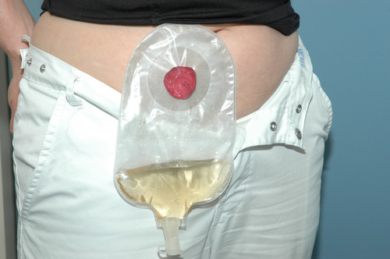

Slide 29
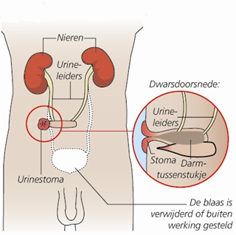
Continent urostoma
Urine wordt in reservoir in buik verzamelt.
Is gemaakt van een deel van de darm.
Er bevinden zich 2 kleppen,voorkomen dat:
Urine terugloopt nieren.
Urine niet via reservoir naar buiten loopt.
Door katheterisatie urine aantal x p/d afgevoerd.

Slide 30
Psycho sociale gevolgen stoma
Lichaam is verminkt.
Onzeker voelen.
Invloed sociaal leven ,altijd rekening houden met verwisselen opvangmateriaal.
Uitoefenen beroep.
Niet zwaar tillen.
Seksualiteit.
Schaamte.
Als verzorgende geduldig en empathie tonen.
Goed luisteren, openstaan problemen.
Soms deskundige hulp inschakelen voor de juiste begeleiding en voorlichting.

Slide 31
DARMSPOELEN(irrigeren) maag spoelingen IRRIGEREN VAGINA
hoofdstuk 19 boek vth

Slide 33
irrigeren
Spoelen stoma.
Hierdoor ontlasting grotendeels onder controle.
Via stoma:
1/2ltr water op lichaamstemperatuur in de stoma langzaam ingebracht.
Darm zet uit en zenuwen worden geprikkeld.
Dit doe je 2 maal achter elkaar.
Voordeel:
24 uur of langer vrij van ontlasting.
nadeel:
Veel tijd(1 uur).
Soms flauwte in het begin.

Slide 35
Waarom Maagspoeling
Reiniging van de maag (binnen het uur)
Maagretentie bepalen
Voor een spoedoperatie
Maaginhoud onderzoek

Slide 36
MAAGSPOELSET

Slide 37
werkwijze (bij vergiftiging)
Slang wordt in gebracht meestal via mond naar maag
Maaginhoud wordt opgezogen
Actieve kool (norit) om giftige stoffen te binden
Na 30 min zoutoplossing inspuiten en weer opzuigen net zolang tot vloeistof helder is.
Actieve kool
Slang verwijderen

Slide 38
COMPLICATIES
Slang in luchtwegen (longontsteking)
Beschadiging slokdarm/maag

Slide 39
Darm spoeling
Obstipatie opheffen
Voorbereiding op onderzoek/operatie
Toedienen van medicijnen
Blijvende fecale incontinentie

Slide 40
DARMSPOELSET

Slide 41
werkwijze
Een hoeveelheid vloeistof (kraanwater, Nacl, Glucose 20% of voorgeschreven vloeistof) via de anus in rectum m.b.v. rectumcanule
Linkerzij of knie – elleboog
houding (emotioneel belastend voor Zv
Glijmiddel op canule
Spoelvloeistof op lichaamstemperatuur
Zv laten zuchten bij inbrengen canule, bij aambeien Zv even laten persen.
Zolang mogelijk inhouden

Slide 42
COMPLICATIES
Darmkrampen
Onwel worden en / of collaberen
Bloedinkjes t.g.v. aambeien
Darmperforatie ten gevolge van het geforceerd inbrengen van de katheter.

Slide 43
Vagina irrigeren
Vaginale infectie bestrijden
Vagina pre-operatief desinfecteren
Het stoppen van een bloeding (koude vloeistof)
Pijn verlichten (warme vloeistof)

Slide 44
VAGINALE IRRIGATIESET

Slide 45
Werkwijze:
Hou rekening met intieme karakter van handeling
Vloeistof 40/43 graden (temperatuur van vagina)
Breng glijmiddel op canule
Breng canule 5 tot 6 cm in, in een hoek van 45 graden
Breng vloeistof in
Draai canule i.v.m. bereiken hele vagina
Verwijder canule

Slide 46
COMPLICATIES
Beschadiging slijmvlies van de vagina

Slide 47
opdrachten
Verwerkingsopdrachten bij HS18 op blz. 150-151 boek vth
Hs 19 boek vth
Hs 26 boek vvt 1

